Slide 1
XDChat Web App
第二组
组长：邹浩
组员：陈铎晟 崔梦航 段俊龙 苏 烁 刘松阔

Slide 2
Content
目 录
项目背景
引入
Web应用架构设计
Web应用建模
Web应用设计

Slide 3
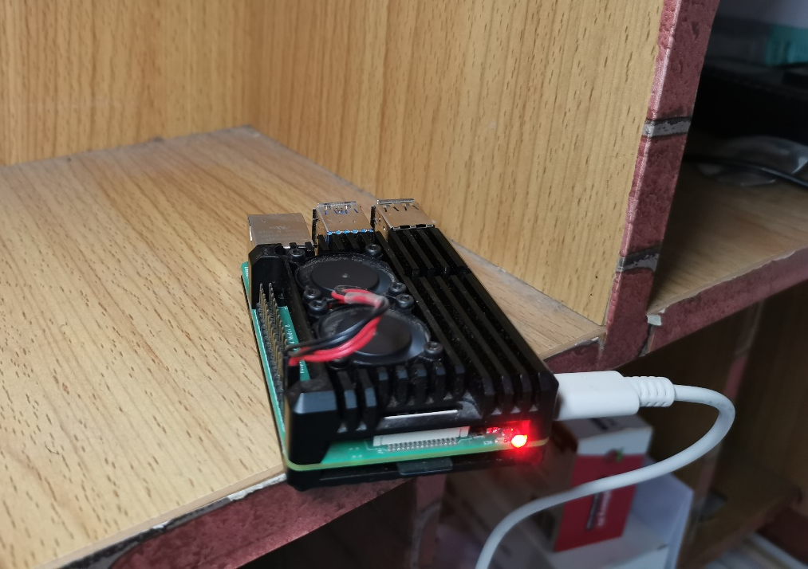
零、引入
事情要从我的树莓派4B开始说起

Slide 4

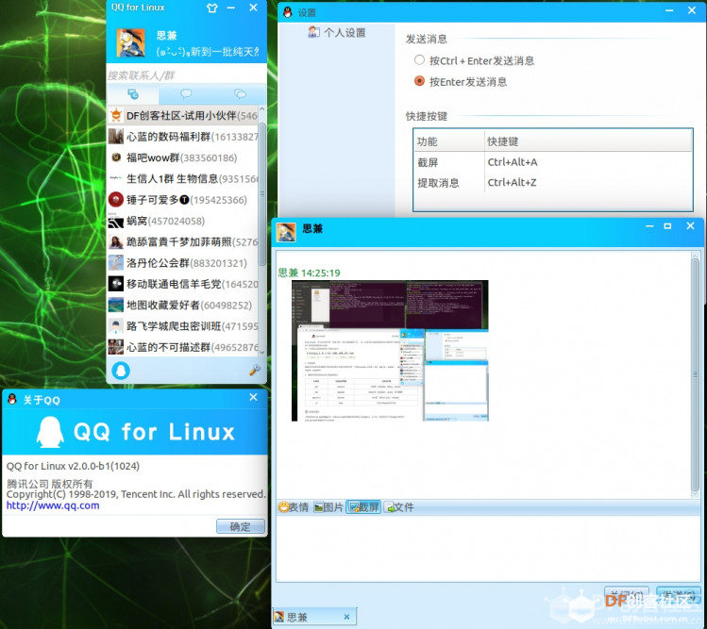

Slide 5
项目背景
01

Slide 6
一、项目背景
如今，随着网络技术的迅速普及，人们不仅仅可以在网络上获得自己需要的信息资源，还可以通过互联网进行实时的交流。网络聊天的实时性、便捷性远远超过传统的信件和电子邮件，所需成本也远低于电话。因此网络聊天功能备受人们关注，此方面的应用开发也众多，网络聊天服务已成为互联网的重要功能。许多网站都建有聊天室供用户使用，并且同时产生了众多的聊天网站满足当下人们的网络聊天需求。
“XDChat”的主要功能是面向不同操作系统之间的群聊系统，学生与学生之间可通过公共的群聊天室进行群聊天，也可通过添加好友的方式进行一对一私人聊天。同时，软件提供网站管理员、群主、群管理员等相关用户组对聊天系统进行服务。

Slide 7
一、项目背景
总而言之，需要一个各个操作系统之间Chat的可代替方案，于是，XDChat应运而生

Slide 8
Web应用建模
02

Slide 9
二、Web应用建模
功能需求建模
内容建模
超文本建模
适应性建模
展示建模

Slide 10
1. 功能需求建模
系统参与者
用例
普通用户、群管理、群主、网站管理员
普通用户：注册、登录、私聊、群聊
群管理：发布群公告、管理群成员
群主：修改群名称、编辑群管理员、删除群
网站管理员：删除群、警告、封禁

Slide 11
1. 系统参与者
普通用户
用户(User)
系统管理员(Admin)
群主
群管理员

Slide 12
2. 用例
普通用户：注册、登录、私聊、群聊
群管理：发布群公告、管理群成员
群主：修改群名称、编辑群管理员、删除群
系统管理员：删除群、警告、封禁

Slide 13
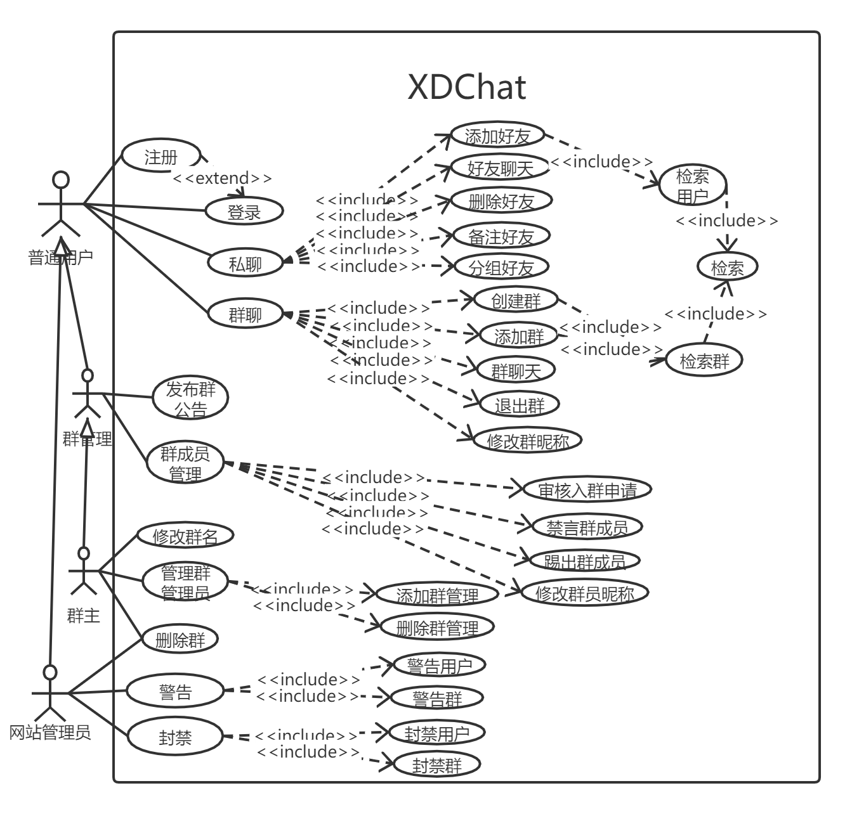
1. 功能需求建模—用例图

Slide 14
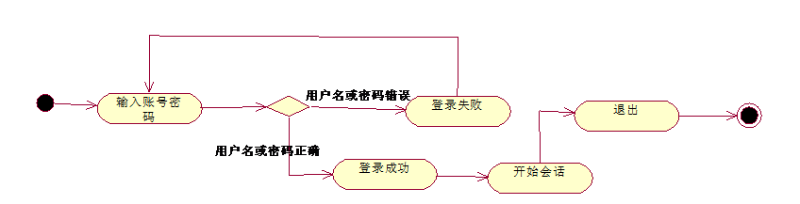
1. 功能需求建模——活动图

Slide 15
2. 内容建模
静态建模
动态建模
对内容进行数据建模，关注文档为中心的特性和多媒体特性，采用类图展示。
将静态内容建模中有关类的状态转换进行建模，利用状态图进行展示。

Slide 16
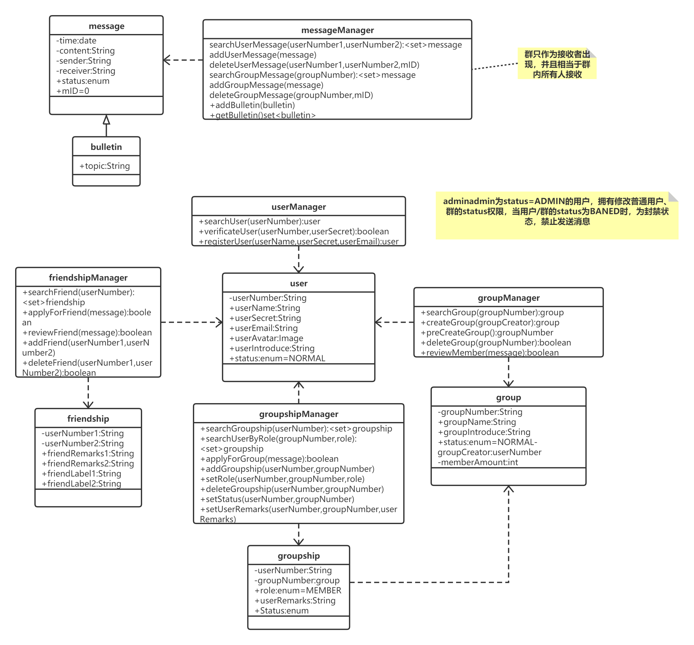
2. 内容建模——类图

Slide 17
2. 内容建模——类图
Notes:
详细介绍某个类：：：

Slide 18
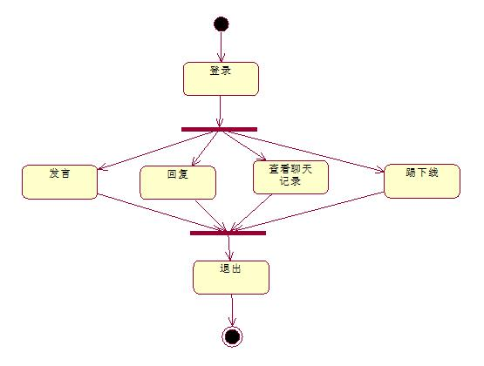
2. 内容建模——状态图

Slide 19
3. 超文本建模
动态建模
静态建模
添加导航和方向性帮助，强调超文本和访问模，通过访问结构进行精化，采用访问模型表示
强调超文本的结构，引入特定的模型符号，基于超文本概念，表示对象之间的访问导航关系，用导航类图表示

Slide 20
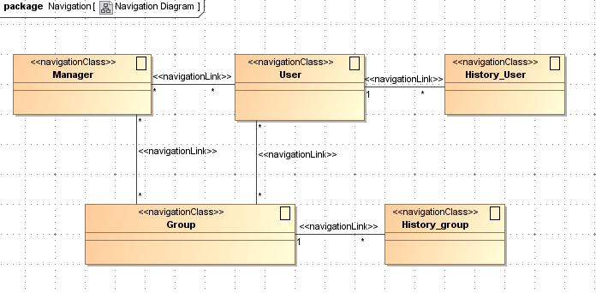
3. 超文本建模——超文本结构模型

Slide 21
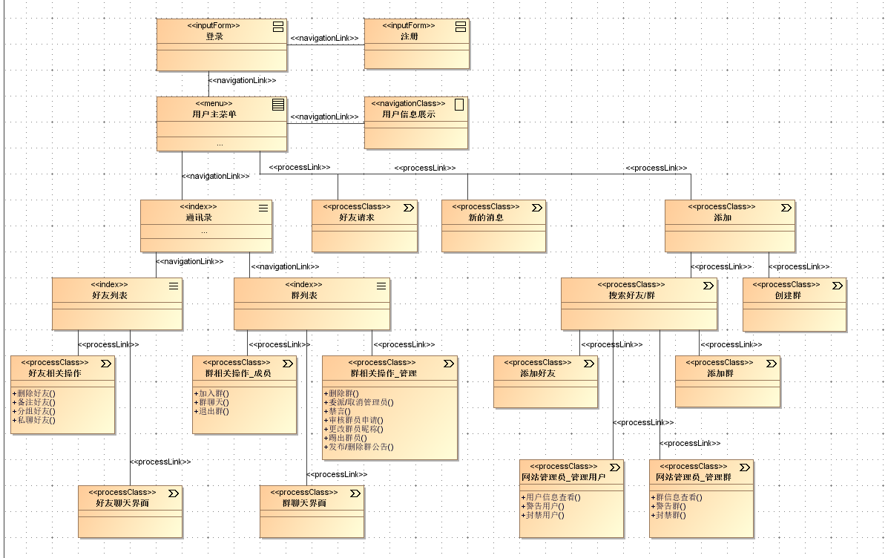
3. 超文本建模——超文本访问模型

Slide 22
4.适应性建模
静态建模
静态适应
根据上下文信息的各种不同变化集，创建面向结果的不同模型或模型变换
静态建模
动态建模
动态建模
动态适应
提交和上下文相关内容、超文本和展示模型的转换规则

Slide 23
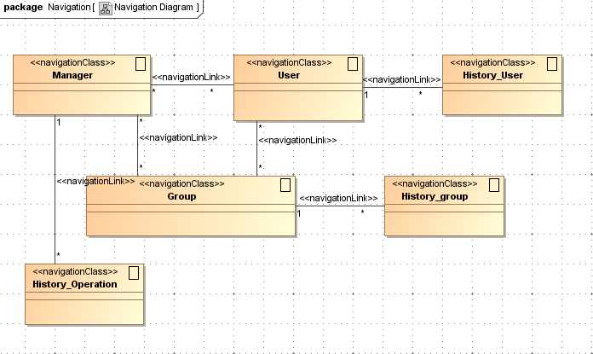
4.适应性建模——静态建模

Slide 24
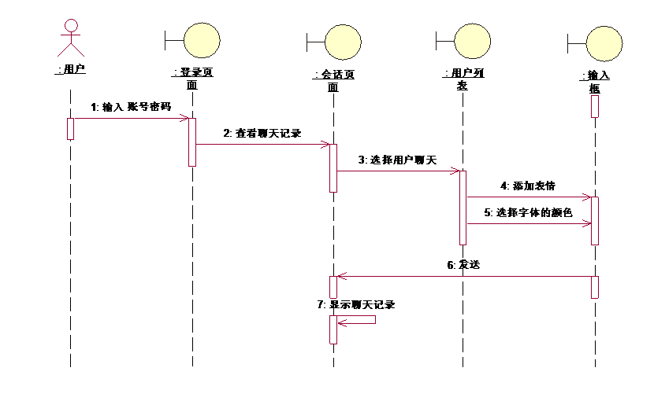
5.展示建模——用户聊天序列图

Slide 25
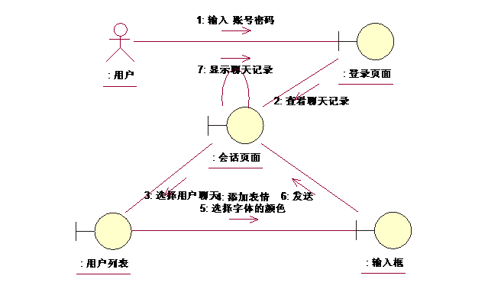
5.展示建模——用户聊天协作图

Slide 26
Web应用架构设计
03

Slide 27
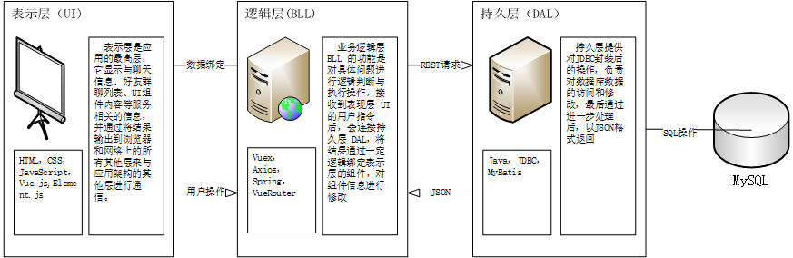
Web应用架构设计

Slide 28
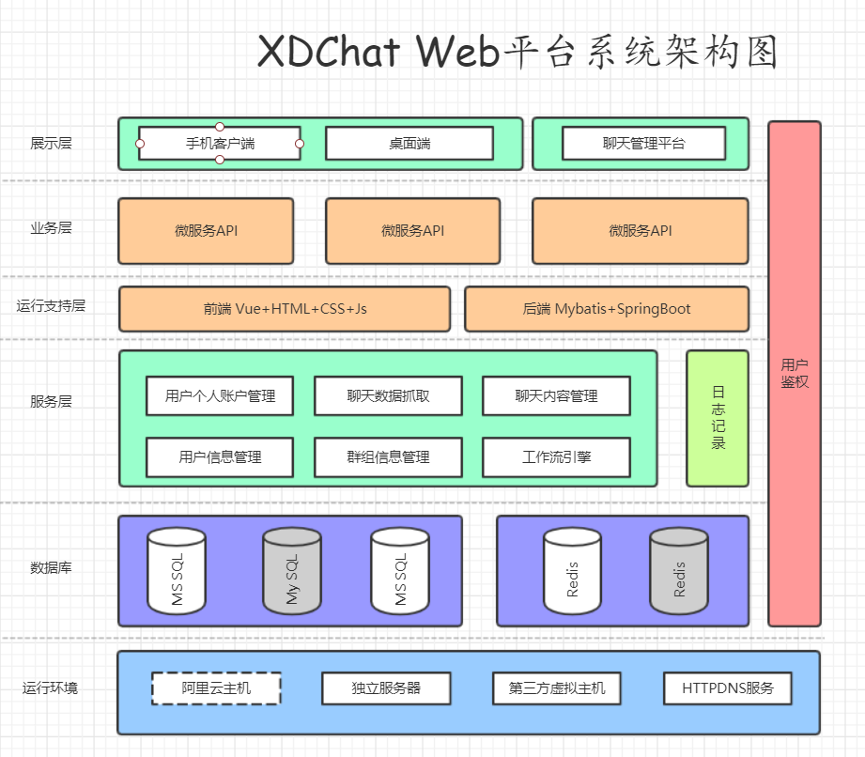
系统架构图

Slide 29
Web应用设计
04
Notes:
Web应用设计Menu

Slide 30
“XDChat”—— Web应用设计概述
本产品应用框架采用目前较流行的好友/群列表+聊天模块相结合的模式。
交互设计部分进行用户界面组织、导航设计及处理出错及出错跳转界面功能实现；
展示设计部分设计成符合用户行为习惯、令人愉悦的UI主界面；
内容设计部分为用户提供群聊、群管理及私聊的功能。
Notes:
“西电聊”—— Web应用设计概述
本产品应用框架采用目前较流行的好友/群列表+聊天模块相结合的模式。
交互设计部分进行用户界面组织、导航设计及处理出错及出错跳转界面功能实现；
展示设计部分采用T型布局，设计成符合用户行为习惯、令人愉悦的UI主界面；
内容设计部分为用户提供群聊、群管理及私聊的功能。

Slide 31
Content
Web应用设计
交互设计
交互设计
内容设计
内容设计
展示设计
展示设计
Notes:
Web应用设计目录

Slide 32
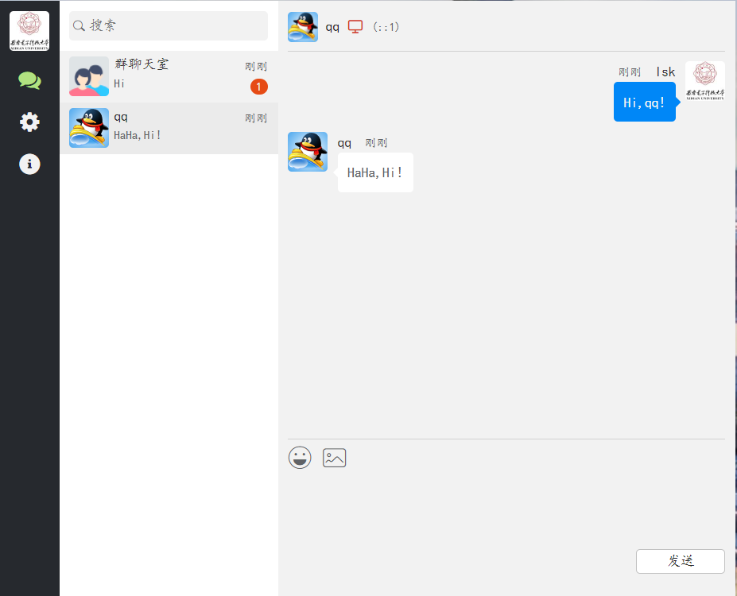
交互设计——用户主界面
展示了几项主要的操作：
添加群/好友
好友申请处理消息处理
选择群/好友进行聊天
向用户展示了XDChat的主要内容信息，即群聊和私聊
Notes:
XDChat用户主界面：
1、向用户展示了XDChat的主要内容信息，即群聊和私聊；
2、展示了几项主要的操作：添加群/好友、好友申请处理、消息处理、选择群/好友进行聊天；
3、应用界面具有滚动功能；
4、应用界面具有很强的可移植性。

Slide 33
交互设计——导航界面
导航组织策略：
采用模块导航的方式，由“消息”、“通讯录”、“常用联系人”、“新的好友”、“我的好友”、“我的群组”等短语组成，每个短语连接一个子模块，完成特定功能，将一系列这样的超链接排列在页面的固定位置，以便随时进入各个子模块。
方向援助策略：
当用户找不到自己所在页面位置时，可通过左侧的导航栏获取。
Notes:
XDChat的导航设计如图所示：
导航组织策略：
采用模块导航的方式，由“消息”、“通讯录”、“常用联系人”、“新的好友”、“我的好友”、“我的群组”等短语组成，每个短语连接一个子模块，完成特定功能，将一系列这样的超链接排列在页面的固定位置，以便随时进入各个子模块。
方向援助策略：
当用户找不到自己所在页面位置时，可通过左侧的导航栏获取，深色框即为当前位置的路径。

Slide 34
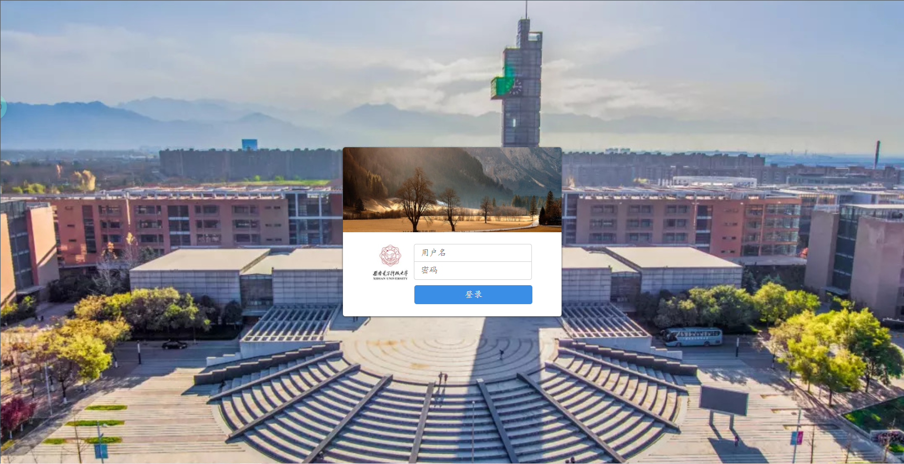
交互设计——注册/登录界面
当输入的账号有误时，提示“ID号不存在”；
当输入的账户存在但密码有误时，会提示“密码不正确”。
Notes:
XDChat的处理出错及出错跳转界面如图所示：
当输入的账号有误时，提示“ID号不存在”；
当输入的账户存在但密码有误时，会提示“密码不正确”。

Slide 35
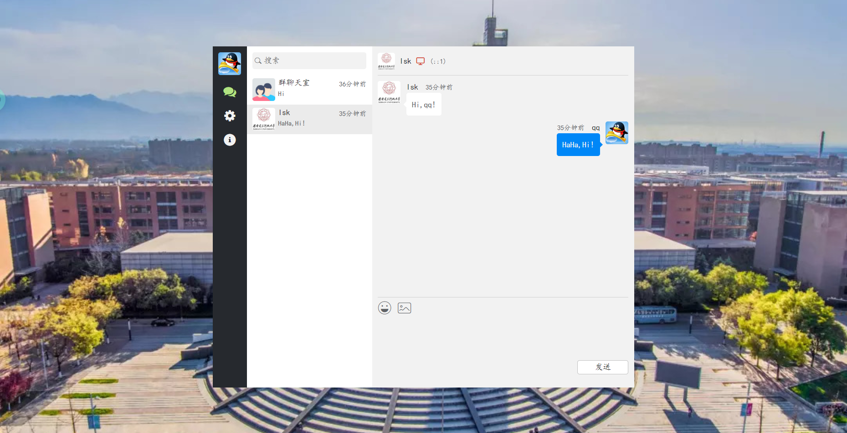
展示设计——界面布局
与主流的聊天应用布局保持一致，符合大多数用户浏览习惯，因此用户能迅速看到主页的导航和主题内容，能快速获取自己想要得到的信息。
XDChat的文字、图片搭配合理，颜色清爽干净，要素协调，充分并有效地利用空间格局，追求页面的静态美，内容明确，已读可用，并且提供站内搜索，logo鲜明具有创意。
Notes:
T型布局结构因与英文大写字母T相似而得名。其界面设计如下：
1、顶部一般横放置网站的标志；
2、下方左侧是导航栏菜单；
3、下方右侧放置网页正文等主要内容。
优点：界面结构清晰，主次分明，是初学者最容易上手的布局方法。

Slide 36
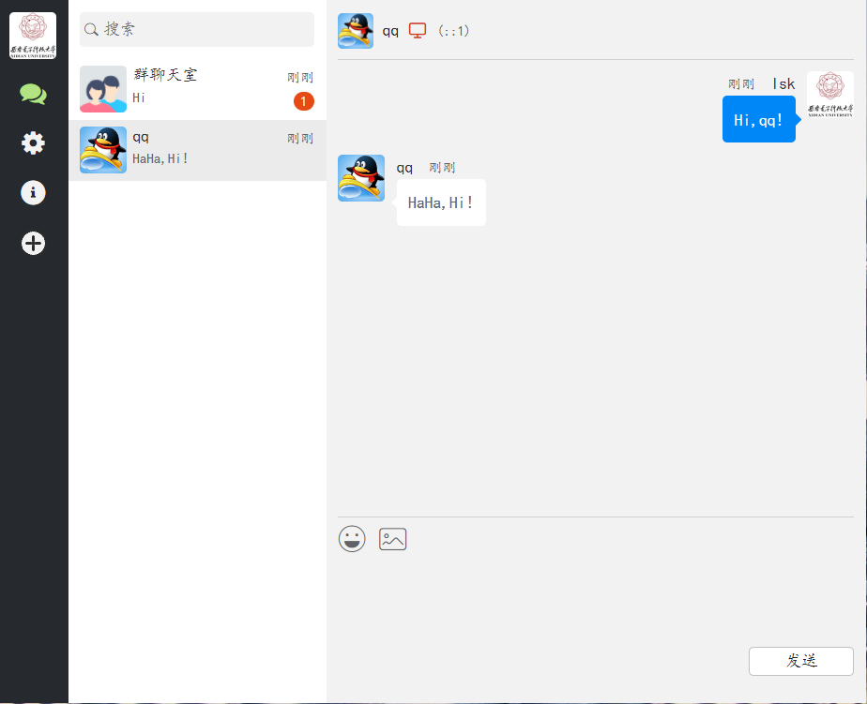
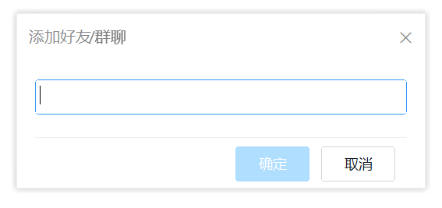
内容设计——群聊
群聊功能设计：
点击“+”按钮
选择添加群聊
输入群聊的号码，进行群搜索，并在加群申请下填写申请说明，点击发送，提交的群申请就会发送给该群管理员，经管理员同意即加入群聊。
Notes:
加群步骤：
1、点击右上角的“+”按钮；
2、进入添加群聊页面；
3、输入群聊的号码，进行群搜索，并在加群申请下填写申请说明，点击发送，提交的群申请就会发送给该群管理员，经管理员同意即加入群聊。

Slide 37
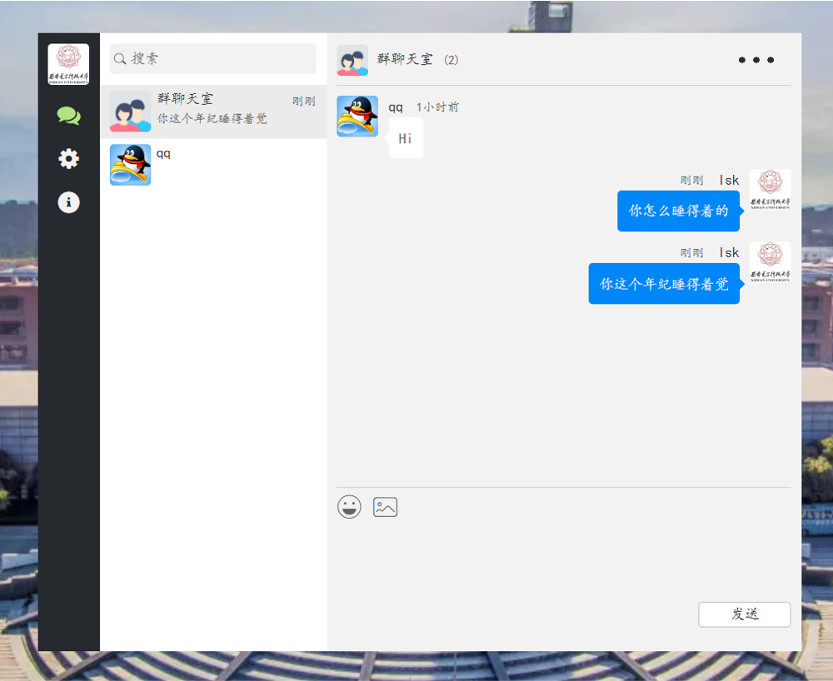
内容设计——群聊
点击此按钮，会打开历史消息窗口，可在此窗口查看、查找历史消息。
进入群聊后，在消息输入框内输入消息后点击右下角的“发送”按钮，即完成群消息的发送。群员发出的消息在网页右侧的聊天框中显示。
Notes:
群聊步骤：
1、进入群聊后，在消息输入框内输入消息后点击右下角的“发送”按钮，即完成群消息的发送。群员发出的消息在网页右侧的聊天框中显示；
2、点击右上角的按钮，会打开历史消息窗口，可在此窗口查看、查找历史消息。

Slide 38

内容设计——私聊
点击“+”按钮
进入添加好友页面
输入用户的号码，进行用户搜索，并在好友申请下填写申请说明，点击发送，提交的好友申请就会发送给该用户，经用户同意即成为好友。选中好友进入私聊界面。
Notes:
私聊步骤：
1、点击右上角的“+”按钮；
2、进入添加好友页面；
3、输入用户的号码，进行用户搜索，并在好友申请下填写申请说明，点击发送，提交的好友申请就会发送给该用户，经用户同意即成为好友。选中好友进入私聊界面。

Slide 39
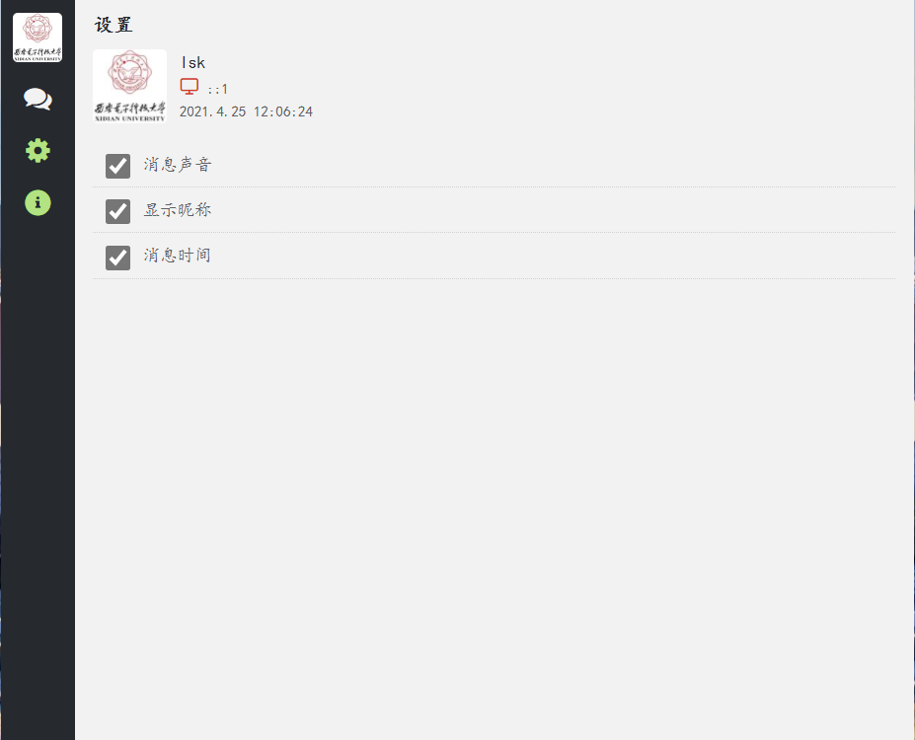
设置页面
包括显示User的ID，登陆时间，以及一些基本的设置

Slide 40
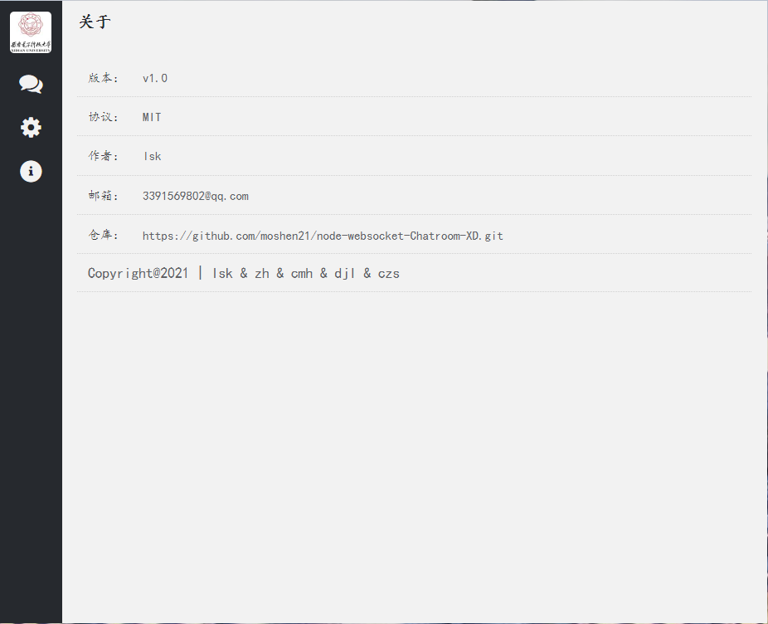
关于页面
版本号
开源协议
作者
作者邮箱
Github仓库链接
Copyright

Slide 41
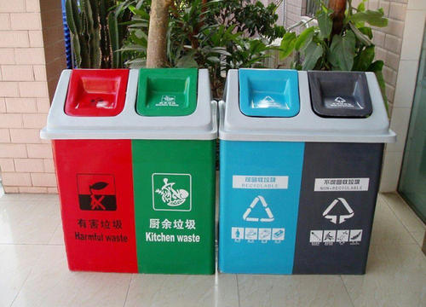
Show it and see what kind of rubbish it is.
Notes:
Web应用设计Menu

Slide 42
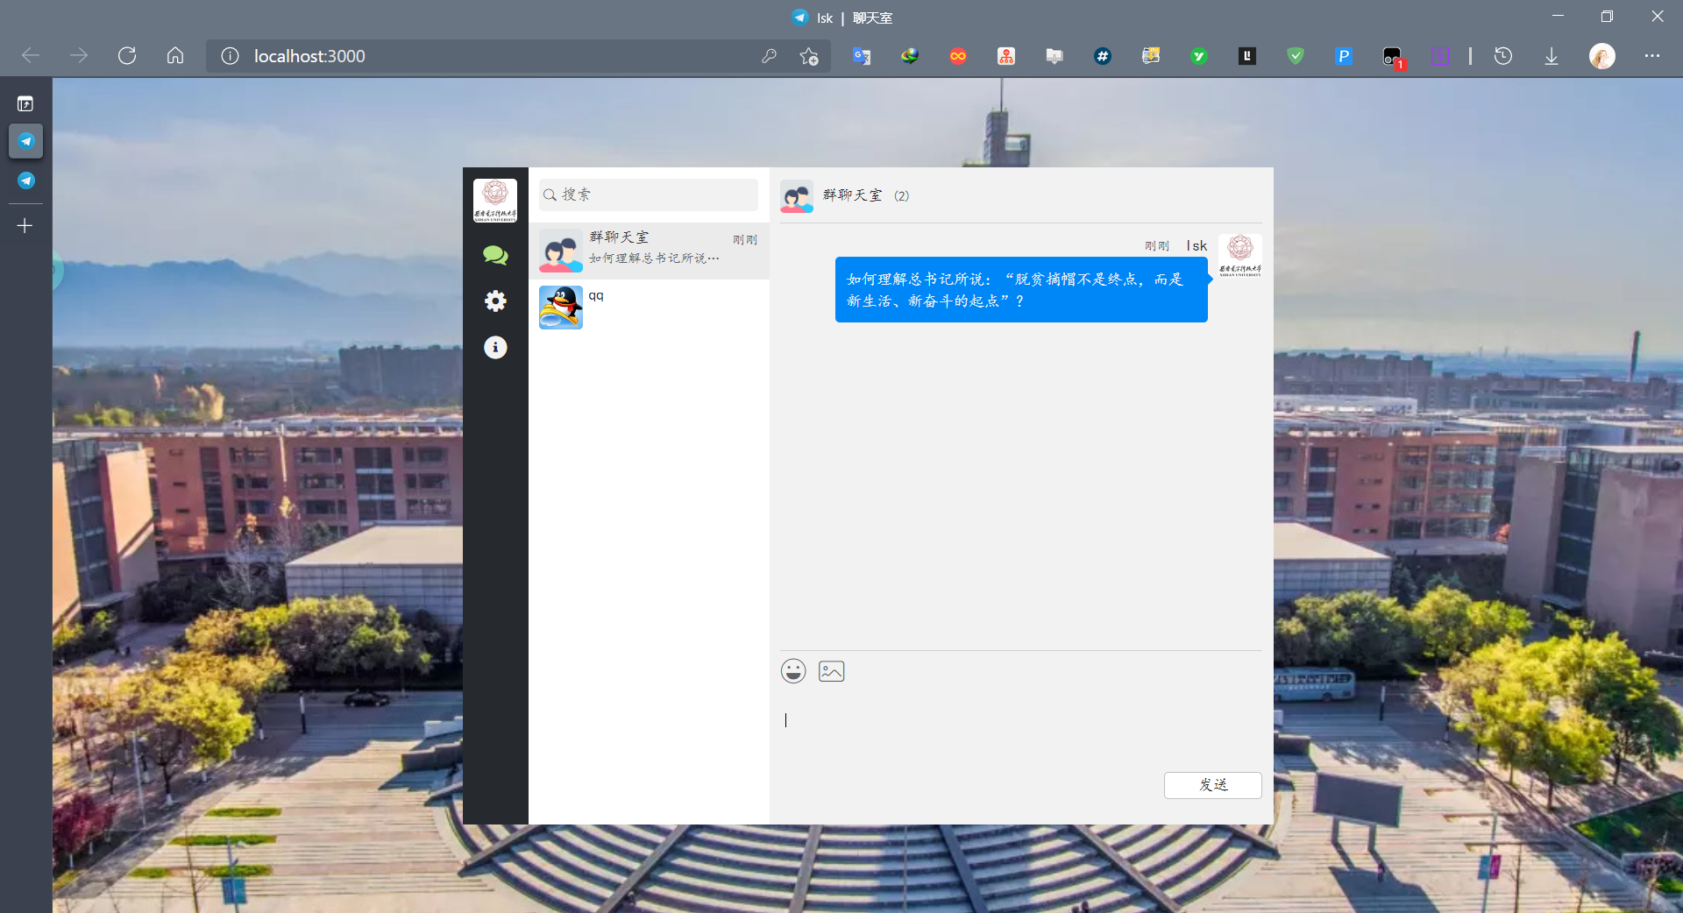
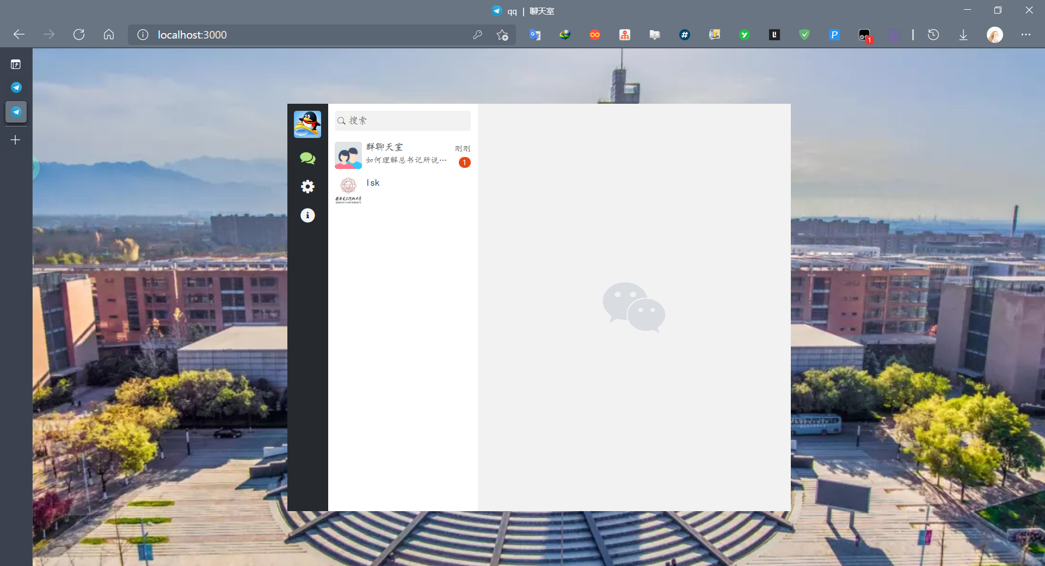
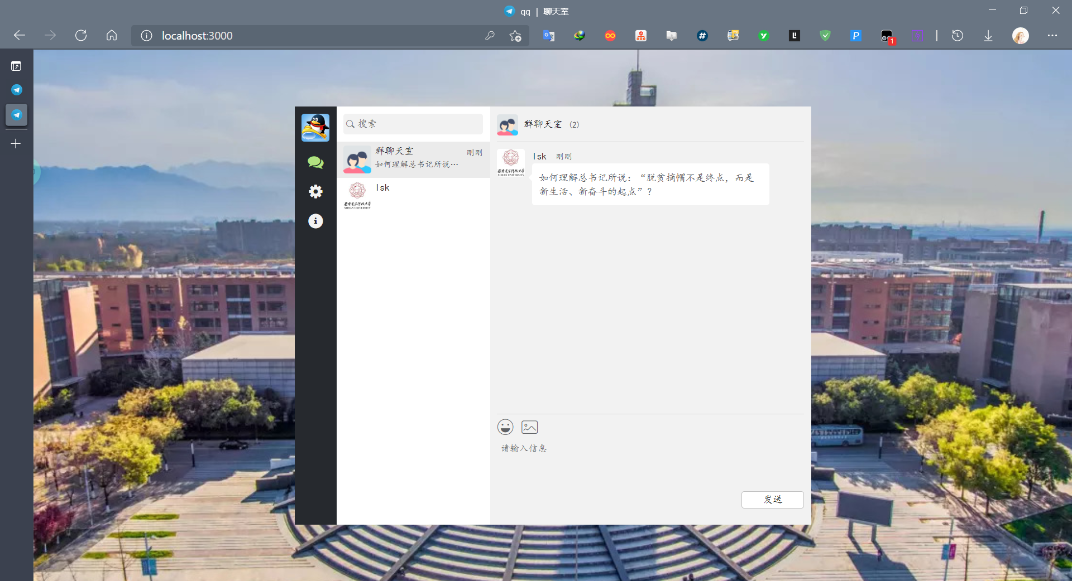
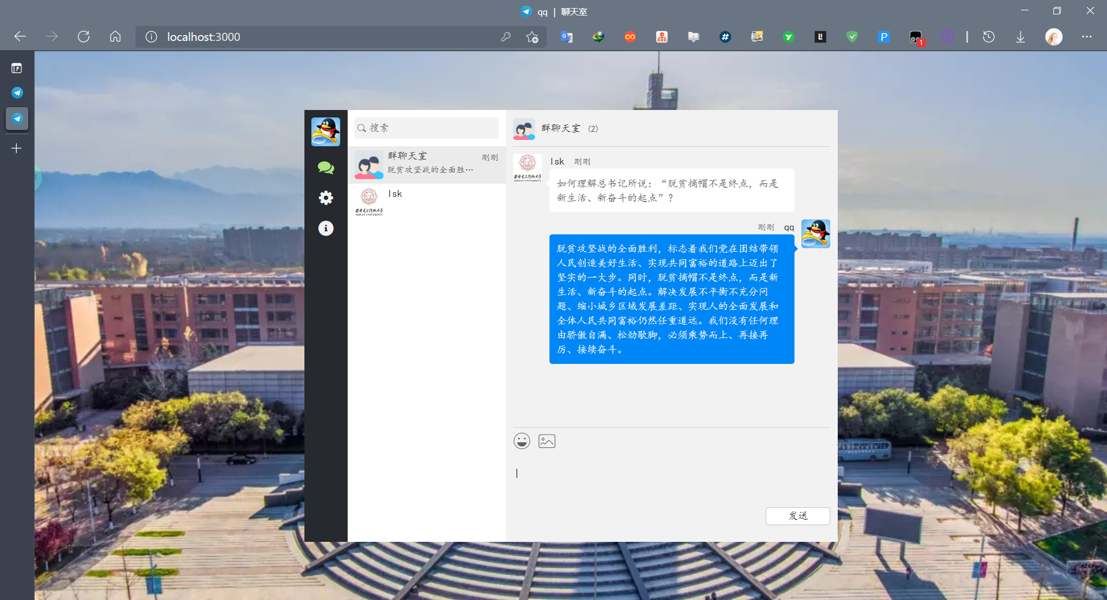

Slide 43
THANKS

